Slide 1
Lightweight Scene Understanding and Synthetic Data-Driven Damage Inspection for Martian Rovers
Faculty of Information Engineering, Informatics, and Statistics
Master’s Degree in Computer Science
Venturini Daniele 1991255
Academic Year 2025/2026
Advisor
Prof. Marco Raoul Marini
Notes:
Durata indicativa: 0:15. Intervallo: 0:00–0:15.
Questa tesi studia due applicazioni della visione artificiale per i rover marziani: la comprensione semantica dell’ambiente e l’ispezione visiva delle ruote. Il filo comune è il rapporto tra qualità dell’informazione e risorse necessarie per ottenerla.
Fonte interna: Frontespizio e abstract.

Slide 2
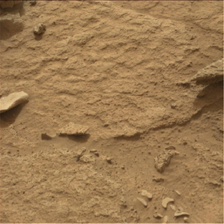
Comprendere l’ambiente marziano
4–22 minuti
Tempo di comunicazione
in una sola direzione
Percezione locale
con risorse limitate
[1] [4] [5]
Lightweight Scene Understanding and Synthetic Data-Driven Damage Inspection for Martian Rovers
27/10/2026
2/28
Notes:
Durata indicativa: 0:35. Intervallo: 0:15–0:50.
Un rover deve interpretare il terreno mentre si muove in un ambiente che gli operatori non possono controllare in modo immediato. Il segnale tra Terra e Marte impiega indicativamente da quattro a ventidue minuti in una sola direzione. La percezione locale può quindi fornire informazioni utili durante la guida. In questo lavoro mi concentro sulle categorie visive della scena e considero anche il costo necessario per produrre questa descrizione.
Fonte interna: Cap. 1, Problem Statement; cap. 2, Task Definition.
[1] NASA Jet Propulsion Laboratory. How to Drive a Mars Rover. On a Mission, stagione 4, episodio 8, 25 agosto 2022. https://www.jpl.nasa.gov/podcasts/on-a-mission-season-1/season-4-mars-rovers/episode-8-how-to-drive-a-mars-rover/
[4] J. Zhang et al.. S⁵Mars: Semi-Supervised Learning for Mars Semantic Segmentation. IEEE Transactions on Geoscience and Remote Sensing, vol. 62, 2024. https://doi.org/10.1109/TGRS.2024.3386756
[5] M. Purohit et al.. Mars-Bench: A Benchmark for Evaluating Foundation Models for Mars Science Tasks. NeurIPS, Datasets and Benchmarks Track, 2025. https://doi.org/10.52202/085713-4098

Slide 3
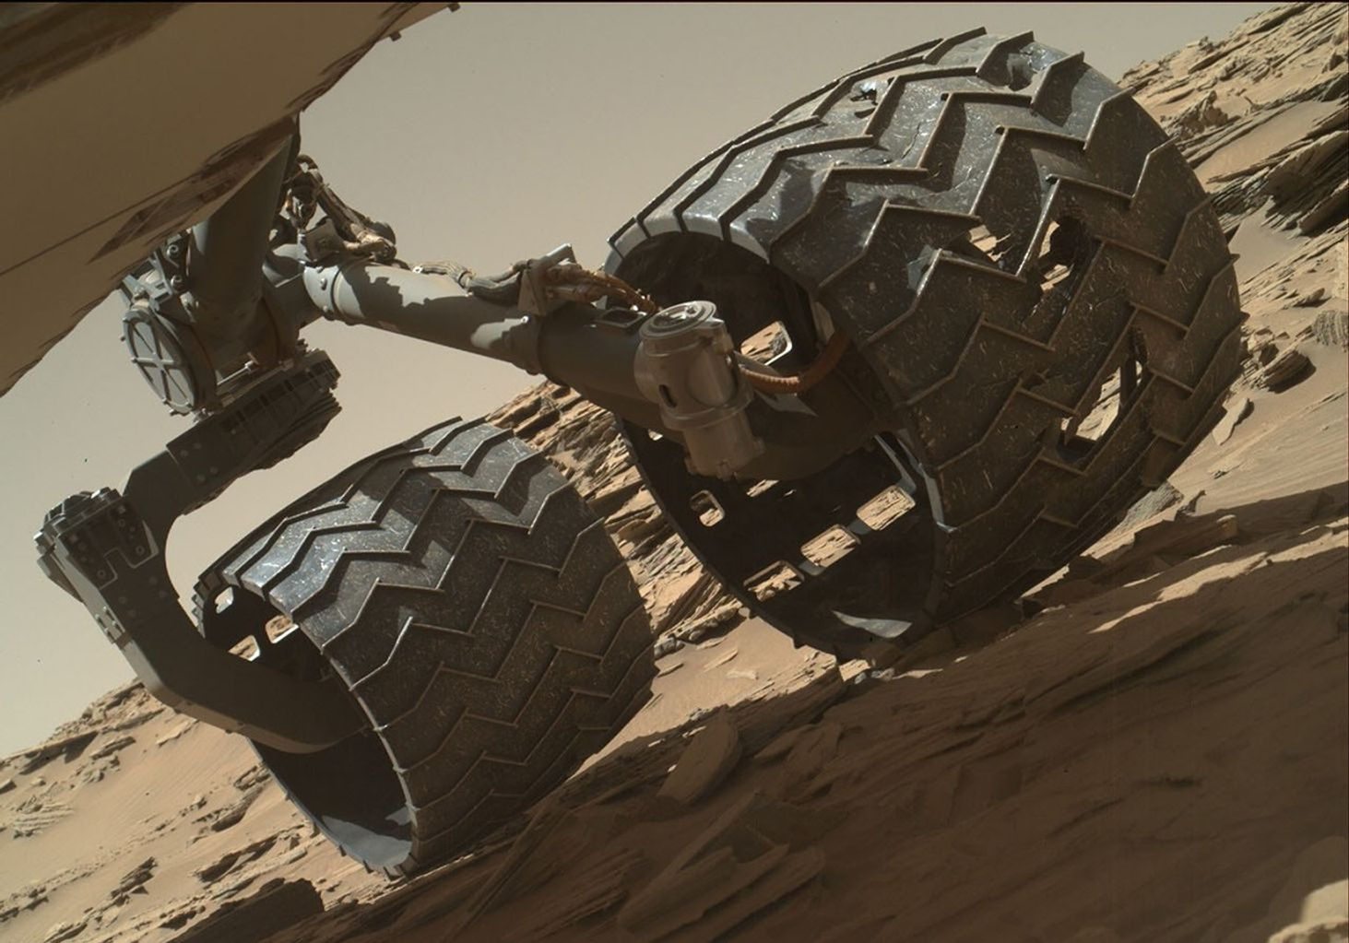
Monitorare le condizioni delle ruote
Perforazioni visibili
nelle ruote di Curiosity
Rilevare il danno
e indicarne la posizione
NASA/JPL-Caltech/MSSS, sol 1315
[2] [3]
Lightweight Scene Understanding and Synthetic Data-Driven Damage Inspection for Martian Rovers
27/10/2026
3/28
Notes:
Durata indicativa: 0:35. Intervallo: 0:50–1:25.
La mobilità dipende anche dalle condizioni del veicolo. Le immagini reali di Curiosity mostrano perforazioni e lacerazioni della superficie delle ruote, monitorate attraverso ispezioni periodiche. Individuare osservazioni sospette e localizzare il danno potrebbe supportare la revisione delle immagini. La tesi restringe il problema alle perforazioni visibili: ombre, polvere e graffi senza un foro appartengono invece alla variabilità normale.
Fonte interna: Cap. 1, Problem Statement e fig. curiosity-wheel-damage.
[2] A. Rankin et al.. Assessing Mars Curiosity Rover Wheel Damage. IEEE Aerospace Conference, 2022, pp. 1–19. https://robotics.jpl.nasa.gov/media/documents/fmwi-rankin-2022-0225-final.pdf
[3] NASA. Routine Inspection of Rover Wheel Wear and Tear. NASA Science, 27 aprile 2016. Immagine PIA20334. https://science.nasa.gov/resource/routine-inspection-of-rover-wheel-wear-and-tear/

Slide 4
Obiettivo e filoni della ricerca
Informazione visiva utile
a un costo computazionale sostenibile
Comprensione della scena
Ispezione delle ruote
Segmentazione semantica
Immagini reali di Marte
Dataset sintetico
Anomaly detection
Due studi complementari con dati e valutazioni separati
Elaborazione della tesi
Lightweight Scene Understanding and Synthetic Data-Driven Damage Inspection for Martian Rovers
27/10/2026
4/28
Notes:
Durata indicativa: 0:35. Intervallo: 1:25–2:00.
L’obiettivo è valutare quali configurazioni forniscano informazioni visive utili con un costo computazionale sostenibile. Ho sviluppato due studi complementari. Il primo confronta segmentatori su immagini reali del terreno. Il secondo richiede prima un dataset sintetico delle ruote e poi la valutazione di rilevatori di anomalie. I due filoni hanno dati e protocolli separati. La loro integrazione in una pipeline completa rimane uno sviluppo futuro.
Fonte interna: Cap. 1, Proposed Research Framework e Main Contributions.

Slide 5
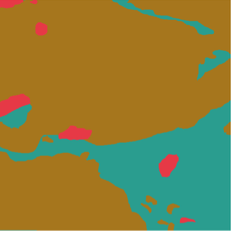
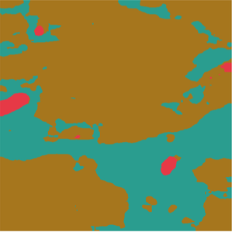
La segmentazione semantica
Annotazione
Predizione
Una categoria per ogni pixel dell’immagine
Bedrock
Sand/Soil
Rock
[4] [5]
Lightweight Scene Understanding and Synthetic Data-Driven Damage Inspection for Martian Rovers
27/10/2026
5/28
Notes:
Durata indicativa: 0:30. Intervallo: 2:00–2:30.
La segmentazione assegna una categoria a ogni pixel dell’immagine. Le maschere distinguono, per esempio, roccia, substrato e sabbia o suolo. La figura affianca l’annotazione e una predizione sullo stesso campione della tesi. Questa rappresentazione conserva la posizione dei materiali e delle strutture, fornendo una base per successive analisi del terreno. La tesi misura la qualità di questa predizione, senza implementare direttamente un pianificatore di navigazione.
Fonte interna: Cap. 2, Task Definition; cap. 5, fig. s5mars-model-prediction-comparison.
[4] J. Zhang et al.. S⁵Mars: Semi-Supervised Learning for Mars Semantic Segmentation. IEEE Transactions on Geoscience and Remote Sensing, vol. 62, 2024. https://doi.org/10.1109/TGRS.2024.3386756
[5] M. Purohit et al.. Mars-Bench: A Benchmark for Evaluating Foundation Models for Mars Science Tasks. NeurIPS, Datasets and Benchmarks Track, 2025. https://doi.org/10.52202/085713-4098

Slide 6
S⁵Mars nella versione Mars-Bench
Immagini reali di Curiosity
Training | Validation | Test
4.997 | 200 | 800
Bedrock, Hole, Ridge, Rock, Rover,
Sand/Soil, Sky, Track
Annotazioni sparse e split predefiniti
[4] [5]
Lightweight Scene Understanding and Synthetic Data-Driven Damage Inspection for Martian Rovers
27/10/2026
6/28
Notes:
Durata indicativa: 0:30. Intervallo: 2:30–3:00.
Il dataset principale contiene immagini RGB acquisite da Curiosity e annotazioni semantiche sparse. Ho usato la versione Mars-Bench, che mette a disposizione formati e split predefiniti e riunisce categorie granulari ambigue in Sand/Soil. Le partizioni contengono 4.997 immagini di training, 200 di validation e 800 di test. Le otto categorie target includono anche Rover. L’implementazione conserva inoltre l’identificatore Background previsto dalle maschere rilasciate.
Fonte interna: Cap. 2, Dataset e tab. mars-bench-datasets.
[4] J. Zhang et al.. S⁵Mars: Semi-Supervised Learning for Mars Semantic Segmentation. IEEE Transactions on Geoscience and Remote Sensing, vol. 62, 2024. https://doi.org/10.1109/TGRS.2024.3386756
[5] M. Purohit et al.. Mars-Bench: A Benchmark for Evaluating Foundation Models for Mars Science Tasks. NeurIPS, Datasets and Benchmarks Track, 2025. https://doi.org/10.52202/085713-4098

Slide 7
Le architetture confrontate
Famiglia | Configurazioni
U-Net | ResNet34 / MobileNetV2
DeepLab | V3–ResNet34 / V3+–MobileNetV2
SegFormer | B0
LCNet | 3,7 / 3,11
7 configurazioni sullo stesso compito
[6] [7] [8] [9] [10]
Lightweight Scene Understanding and Synthetic Data-Driven Damage Inspection for Martian Rovers
27/10/2026
7/28
Notes:
Durata indicativa: 0:35. Intervallo: 3:00–3:35.
Ho confrontato sette configurazioni appartenenti a famiglie con principi diversi. U-Net ricostruisce il dettaglio attraverso collegamenti tra encoder e decoder, DeepLab usa convoluzioni dilatate, SegFormer impiega un encoder Transformer gerarchico e LCNet esplora configurazioni molto compatte. Le varianti CNN usano ResNet34 o MobileNetV2. Il confronto riguarda configurazioni complete, con inizializzazioni e budget di training descritti nella tesi, e permette di esaminare diverse posizioni nel compromesso tra qualità e costo.
Fonte interna: Cap. 2, Segmentation Architectures e Architectural Comparison.
[6] O. Ronneberger, P. Fischer e T. Brox. U-Net: Convolutional Networks for Biomedical Image Segmentation. MICCAI, 2015, pp. 234–241. https://doi.org/10.1007/978-3-319-24574-4_28
[7] L.-C. Chen et al.. Rethinking Atrous Convolution for Semantic Image Segmentation. arXiv:1706.05587, 2017. https://arxiv.org/abs/1706.05587
[8] L.-C. Chen et al.. Encoder-Decoder with Atrous Separable Convolution for Semantic Image Segmentation. ECCV, 2018, pp. 833–851. https://doi.org/10.1007/978-3-030-01234-2_49
[9] E. Xie et al.. SegFormer: Simple and Efficient Design for Semantic Segmentation with Transformers. NeurIPS, vol. 34, 2021, pp. 12077–12090. https://arxiv.org/abs/2105.15203
[10] M. Shi et al.. Lightweight Context-Aware Network Using Partial-Channel Transformation for Real-Time Semantic Segmentation. IEEE Transactions on Intelligent Transportation Systems, 25(7), 2024. https://doi.org/10.1109/TITS.2023.3348631

Slide 8
Precisione numerica e quantizzazione
FP16
Precisione floating point ridotta
PTQ
Quantizzazione dopo il training
QAT
Training con simulazione della quantizzazione
INT8 selettivo con operazioni in floating point
[11]
Lightweight Scene Understanding and Synthetic Data-Driven Damage Inspection for Martian Rovers
27/10/2026
8/28
Notes:
Durata indicativa: 0:40. Intervallo: 3:35–4:15.
Dopo il confronto delle architetture ho studiato la precisione numerica. FP16 riduce la precisione floating point. La PTQ quantizza un modello già addestrato usando una calibrazione, mentre la QAT comprende un ulteriore addestramento che simula gli effetti della quantizzazione. Nei deployment della tesi INT8 è selettivo, con alcune operazioni mantenute in floating point. I risultati QAT includono anche fine-tuning e distillazione, quindi descrivono l’intera procedura di ottimizzazione.
Fonte interna: Cap. 2, Optimization and Quantization; cap. 5, Quantization Results.
[11] B. Jacob et al.. Quantization and Training of Neural Networks for Efficient Integer-Arithmetic-Only Inference. CVPR, 2018, pp. 2704–2713. https://arxiv.org/abs/1712.05877

Slide 9
Un dataset dedicato alle perforazioni
Immagini delle ruote
Servono annotazioni specifiche
delle perforazioni
Generazione sintetica
Scene controllate e maschere automatiche
[2]
Lightweight Scene Understanding and Synthetic Data-Driven Damage Inspection for Martian Rovers
27/10/2026
9/28
Notes:
Durata indicativa: 0:25. Intervallo: 4:15–4:40.
Per l’ispezione servono immagini delle ruote e annotazioni specifiche dei fori. Tra le risorse esaminate non è stato individuato un benchmark pronto all’uso con le maschere richieste. Ho quindi costruito un dataset sintetico: permette di generare osservazioni controllate e ricavare automaticamente le annotazioni. Il suo scopo è sostenere gli esperimenti sulle perforazioni, mantenendo esplicita la necessità di verificare il trasferimento al dominio reale.
Fonte interna: Cap. 1, Wheel Damage Inspection and Available Imagery; cap. 3, Design Requirements.
[2] A. Rankin et al.. Assessing Mars Curiosity Rover Wheel Damage. IEEE Aerospace Conference, 2022, pp. 1–19. https://robotics.jpl.nasa.gov/media/documents/fmwi-rankin-2022-0225-final.pdf

Slide 10
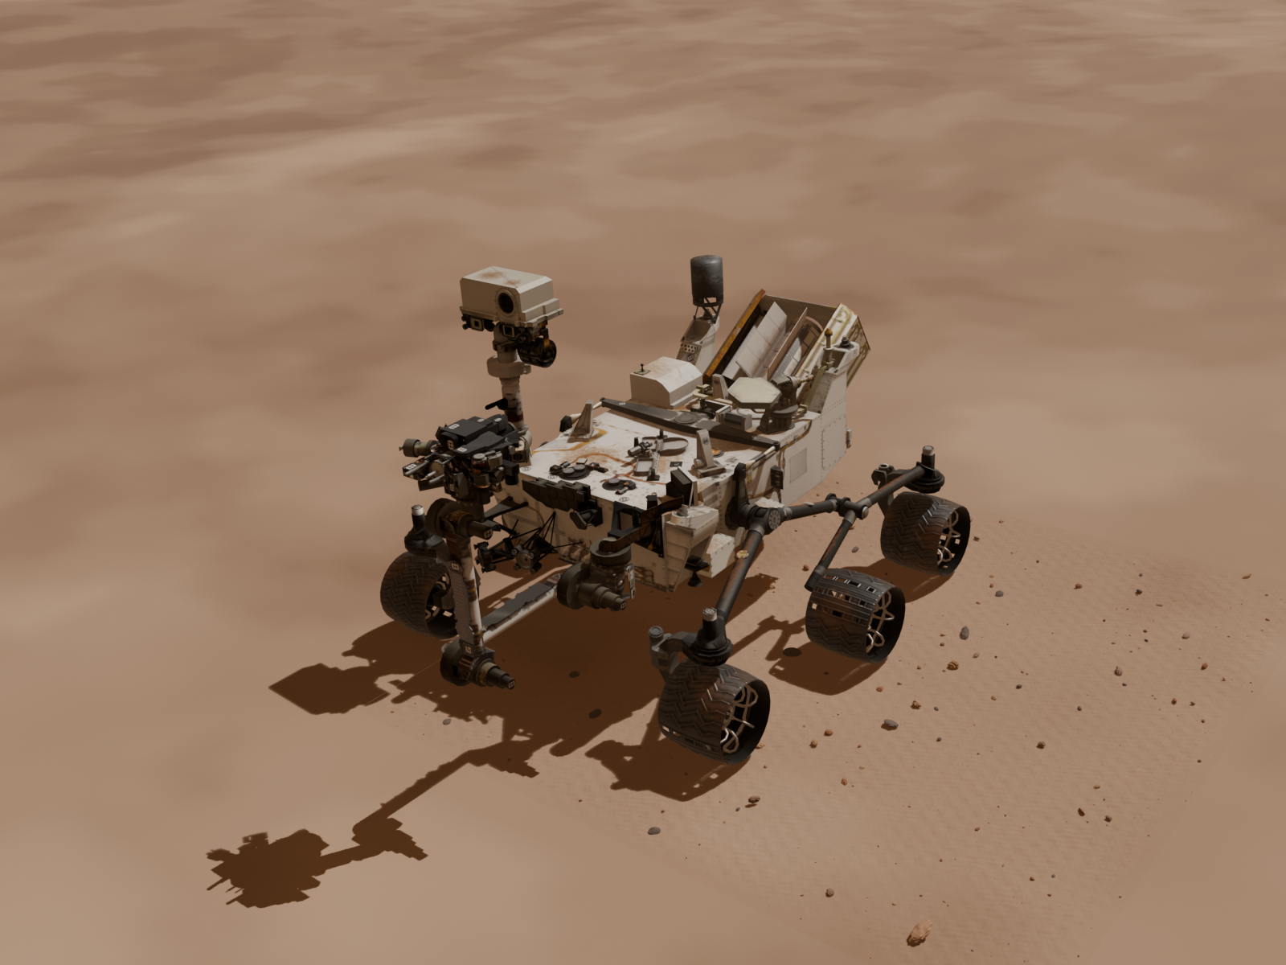
La scena di generazione in Blender
Asset Curiosity NASA
Terreno HiRISE
e dettaglio procedurale
[12] [13]
Lightweight Scene Understanding and Synthetic Data-Driven Damage Inspection for Martian Rovers
27/10/2026
10/28
Notes:
Durata indicativa: 0:35. Intervallo: 4:40–5:15.
La scena usa un asset Curiosity distribuito dalla NASA. Le sei ruote sono indirizzabili separatamente, così da controllare rotazione, danno e annotazioni. Per l’ambiente ho impiegato terreno e orthoimmagini HiRISE del cratere Gale, integrati con una patch procedurale per il dettaglio vicino alle ruote. Il modello riproduce l’aspetto delle osservazioni per gli esperimenti di visione e non costituisce una simulazione meccanica della salute del rover.
Fonte interna: Cap. 3, Asset Preparation e fig. rover-terrain-scene.
[12] NASA Visualization Technology Applications and Development. Curiosity 3D Model. NASA Science, 22 aprile 2019. https://science.nasa.gov/resource/curiosity-3d-model/
[13] HiRISE. Possible MSL Landing Site in Gale Crater. DTM e orthoimage, PSP_010573_1755 e PSP_010639_1755. https://hirise.lpl.arizona.edu/dtm/dtm.php?ID=PSP_010573_1755

Slide 11
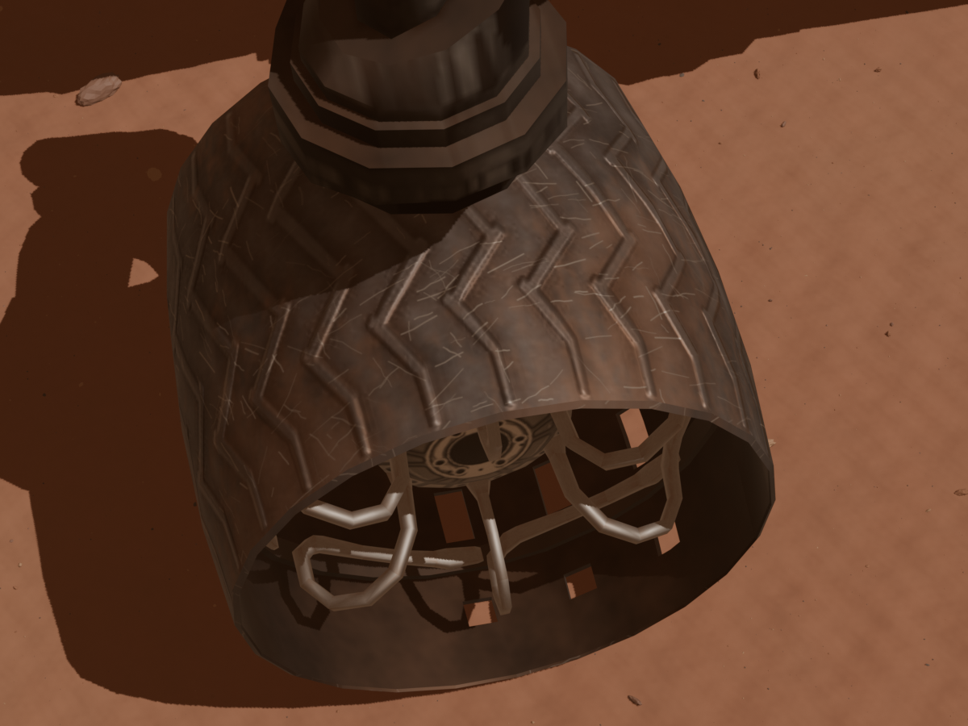


Danno sintetico e maschere automatiche
Normale
Con perforazione
Maschera del foro
Stessa camera, illuminazione, posa e usura
Elaborazione della tesi
Lightweight Scene Understanding and Synthetic Data-Driven Damage Inspection for Martian Rovers
27/10/2026
11/28
Notes:
Durata indicativa: 0:40. Intervallo: 5:15–5:55.
Il danno è un foro passante nella superficie della ruota, con contorno e dimensioni variabili. La generazione produce anche la maschera binaria della regione visibile. Qui mostro una coppia del dataset: ruota normale, stessa scena con perforazione e maschera del foro. In ogni coppia camera, illuminazione, posa e usura restano condivise. Questo consente una valutazione controllata in cui la differenza prevista è la perforazione introdotta.
Fonte interna: Cap. 3, Synthetic Damage Generation; dataset finale, pair_dr_200008.

Slide 12
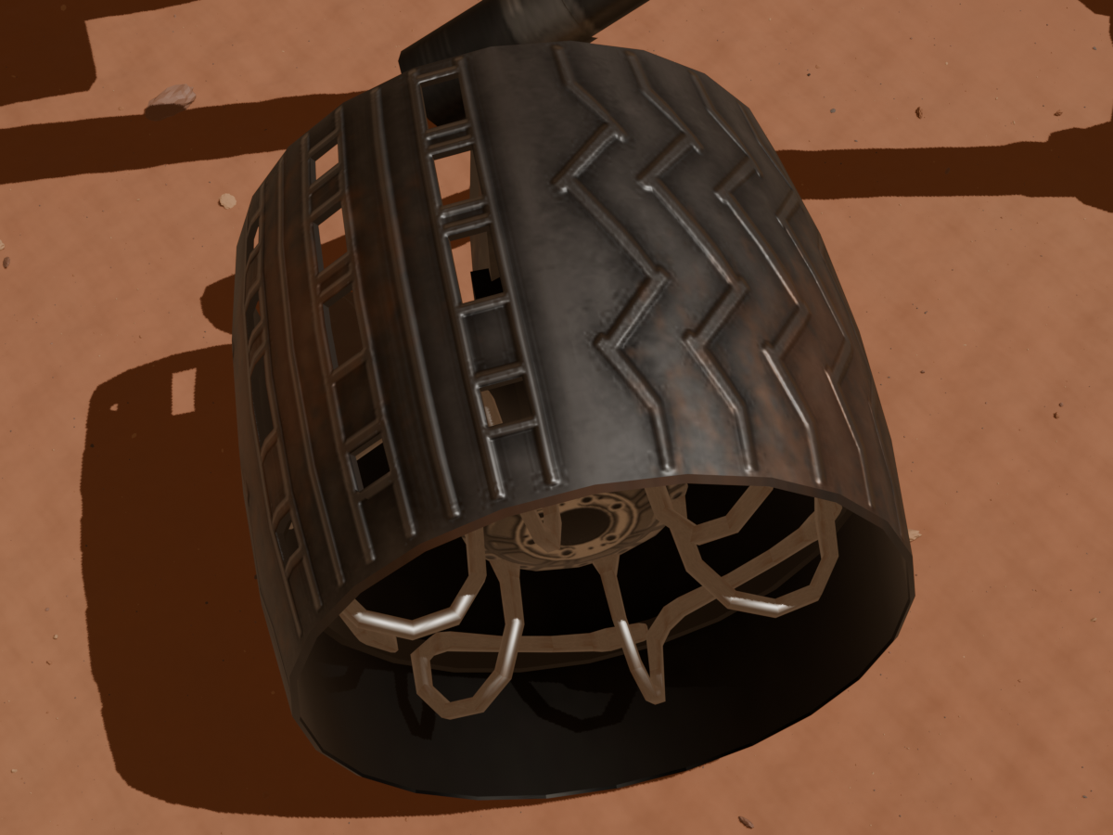
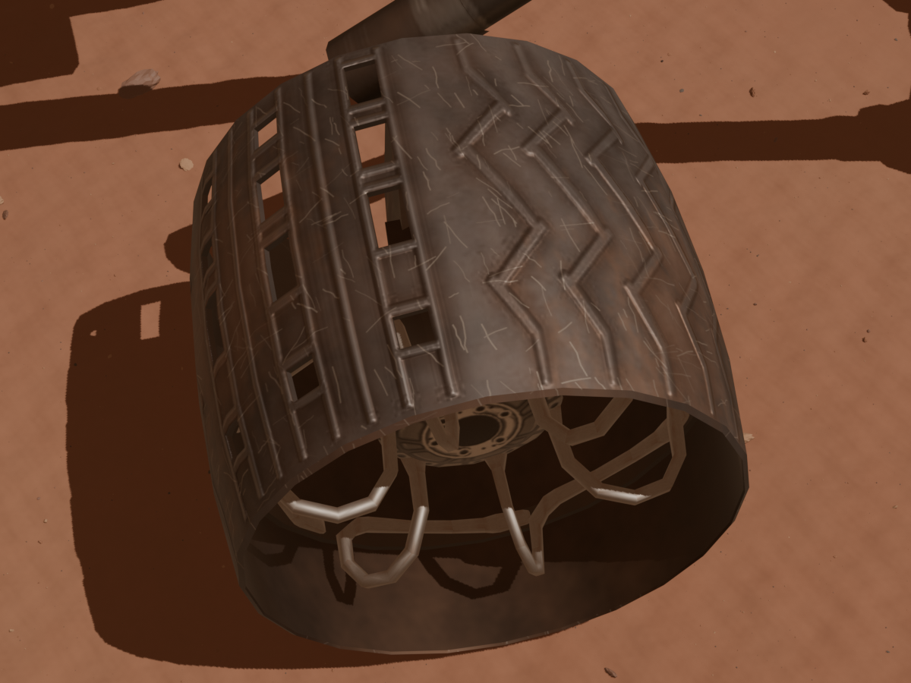
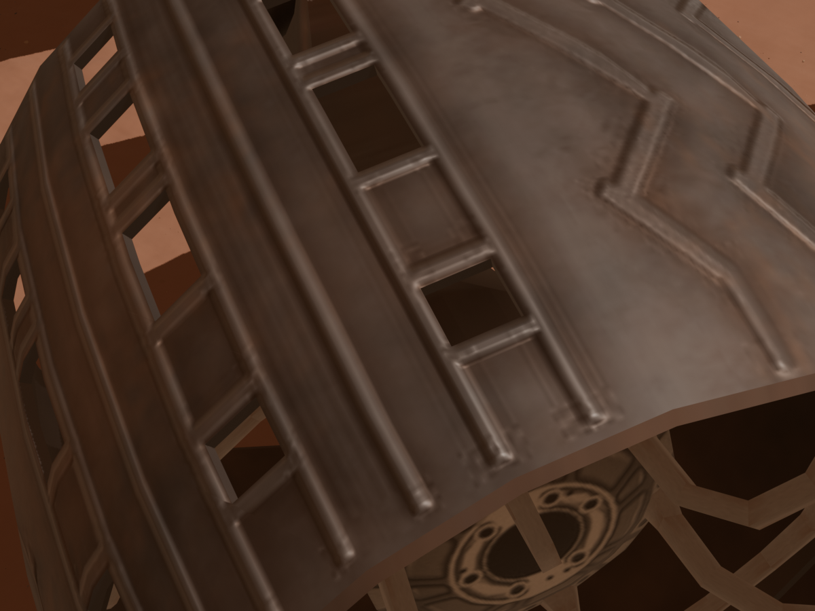
Variabilità delle osservazioni
Illuminazione
Usura normale
Inquadratura
Variazioni normali separate dalla presenza del foro
[14]
Lightweight Scene Understanding and Synthetic Data-Driven Damage Inspection for Martian Rovers
27/10/2026
12/28
Notes:
Durata indicativa: 0:40. Intervallo: 5:55–6:35.
Le immagini variano per illuminazione, punto di vista, rotazione della ruota e usura non anomala. La galleria mostra esempi di queste condizioni. L’obiettivo è evitare che il confronto riguardi soltanto un singolo aspetto visivo e aiutare a distinguere il foro dai cambiamenti normali. La variabilità è controllata e riproducibile. La domain randomization amplia il dominio sintetico, mentre la sua efficacia sul trasferimento a immagini reali richiede una verifica dedicata.
Fonte interna: Cap. 3, Domain Randomization.
[14] J. Tobin et al.. Domain Randomization for Transferring Deep Neural Networks from Simulation to the Real World. IEEE/RSJ IROS, 2017, pp. 23–30. https://doi.org/10.1109/IROS.2017.8202133

Slide 13
Composizione del dataset sintetico
10.000 immagini annotate
Split | Normali | Con foro
Training | 7.000 | 0
Validation | 750 | 250
Test | 1.000 | 1.000
Training normale. Coppie indivisibili in validation e test.
Elaborazione della tesi
Lightweight Scene Understanding and Synthetic Data-Driven Damage Inspection for Martian Rovers
27/10/2026
13/28
Notes:
Durata indicativa: 0:35. Intervallo: 6:35–7:10.
Il dataset finale contiene diecimila immagini. Le settemila immagini di training sono tutte normali. La validation comprende 750 normali e 250 con foro, mentre il test comprende mille immagini per condizione. Ogni immagine dispone di una maschera della ruota target e le anomalie hanno anche la maschera del danno. Le coppie restano indivisibili nello stesso split, evitando che due versioni della medesima scena finiscano tra training e valutazione.
Fonte interna: Cap. 3, Final Dataset Composition; docs/generation/final_dataset_assembly.md.

Slide 14

Anomaly detection con training normale
Training su immagini normali
Score dell’immagine
Mappa spaziale dell’anomalia
Polvere e graffi possono appartenere alla normalità
[15]
Lightweight Scene Understanding and Synthetic Data-Driven Damage Inspection for Martian Rovers
27/10/2026
14/28
Notes:
Durata indicativa: 0:35. Intervallo: 7:10–7:45.
Ho affrontato l’ispezione come anomaly detection con training normale. I modelli costruiscono una rappresentazione dell’aspetto senza perforazioni a partire dai render normali. Le immagini danneggiate del dataset servono per validation e test. Ogni metodo produce uno score dell’immagine e una mappa spaziale. La distinzione è essenziale: riconoscere che un’osservazione è sospetta non garantisce che il contorno del foro venga localizzato con precisione.
Fonte interna: Cap. 4, Task Definition.
[15] P. Bergmann et al.. MVTec AD: A Comprehensive Real-World Dataset for Unsupervised Anomaly Detection. CVPR, 2019, pp. 9584–9592. https://doi.org/10.1109/CVPR.2019.00982

Slide 15
Memoria di feature e teacher–student
PatchCore
Confronto con una memoria
di feature normali
EfficientAD-S
Discrepanza tra teacher e student
addestrato sulle osservazioni normali
[16] [17]
Lightweight Scene Understanding and Synthetic Data-Driven Damage Inspection for Martian Rovers
27/10/2026
15/28
Notes:
Durata indicativa: 0:35. Intervallo: 7:45–8:20.
PatchCore conserva in una memoria una selezione di caratteristiche locali delle immagini normali. In inferenza misura quanto le caratteristiche osservate si allontanino dai riferimenti memorizzati. EfficientAD-S mantiene invece un teacher e addestra uno student a riprodurne le feature normali, usando la discrepanza come segnale di anomalia. Il primo approccio richiede una ricerca nella memoria, mentre il secondo usa reti apprese e una calibrazione delle risposte.
Fonte interna: Cap. 4, PatchCore ed EAD-S.
[16] K. Roth et al.. Towards Total Recall in Industrial Anomaly Detection. CVPR, 2022, pp. 14318–14328. https://arxiv.org/abs/2106.08265
[17] K. Batzner, L. Heckler e R. König. EfficientAD: Accurate Visual Anomaly Detection at Millisecond-Level Latencies. WACV, 2024, pp. 128–138. https://arxiv.org/abs/2303.14535

Slide 16
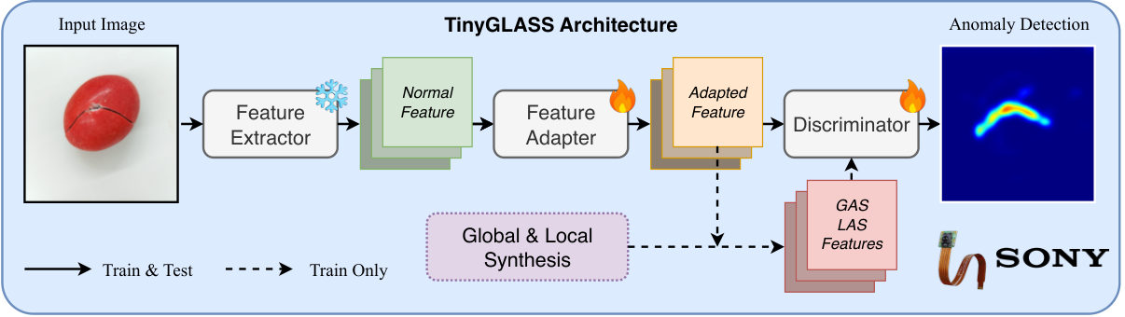
Apprendere con perturbazioni artificiali
SuperSimpleNet
TinyGLASS
Perturbazioni nelle feature
Sintesi di anomalie e backbone compatto
Nella tesi: perturbazioni locali simili a fori su render normali
[18] [19] [20]
Lightweight Scene Understanding and Synthetic Data-Driven Damage Inspection for Martian Rovers
27/10/2026
16/28
Notes:
Durata indicativa: 0:35. Intervallo: 8:20–8:55.
SuperSimpleNet e TinyGLASS apprendono a distinguere osservazioni normali da perturbazioni artificiali. SuperSimpleNet introduce alterazioni localizzate nelle feature. TinyGLASS usa un backbone compatto e combina perturbazioni dell’immagine e delle feature. Nella tesi ho adattato le alterazioni locali di TinyGLASS a regioni scure simili a fori. Queste perturbazioni derivano dai dati normali durante il training e sono distinte dalle perforazioni Blender riservate alla valutazione. La figura mostra l’architettura originale, mentre gli adattamenti sono descritti nella tesi.
Fonte interna: Cap. 4, SSN e TinyGLASS; fig. tinyglass_architecture.
[18] B. Rolih, M. Fučka e D. Skočaj. SuperSimpleNet: Unifying Unsupervised and Supervised Learning for Fast and Reliable Surface Defect Detection. ICPR 2024, LNCS 15310, Springer, 2025, pp. 47–65. https://doi.org/10.1007/978-3-031-78192-6_4
[19] B. Rolih, M. Fučka e D. Skočaj. No Label Left Behind: A Unified Surface Defect Detection Model for All Supervision Regimes. Journal of Intelligent Manufacturing, vol. 37, 2026, pp. 3189–3209. https://doi.org/10.1007/s10845-025-02680-8
[20] P. Bonazzi et al.. TinyGLASS: Real-Time Self-Supervised In-Sensor Anomaly Detection. arXiv:2603.16451v3, 2026. Accettato ad AICAS 2026. https://arxiv.org/abs/2603.16451v3
Figura: architettura originale TinyGLASS, Bonazzi et al. [20], licenza CC BY 4.0 (https://creativecommons.org/licenses/by/4.0/). Riprodotta dalla figura della tesi con solo ridimensionamento. La configurazione del progetto usa pooling fisso senza l’adapter separato mostrato nello schema originale.

Slide 17
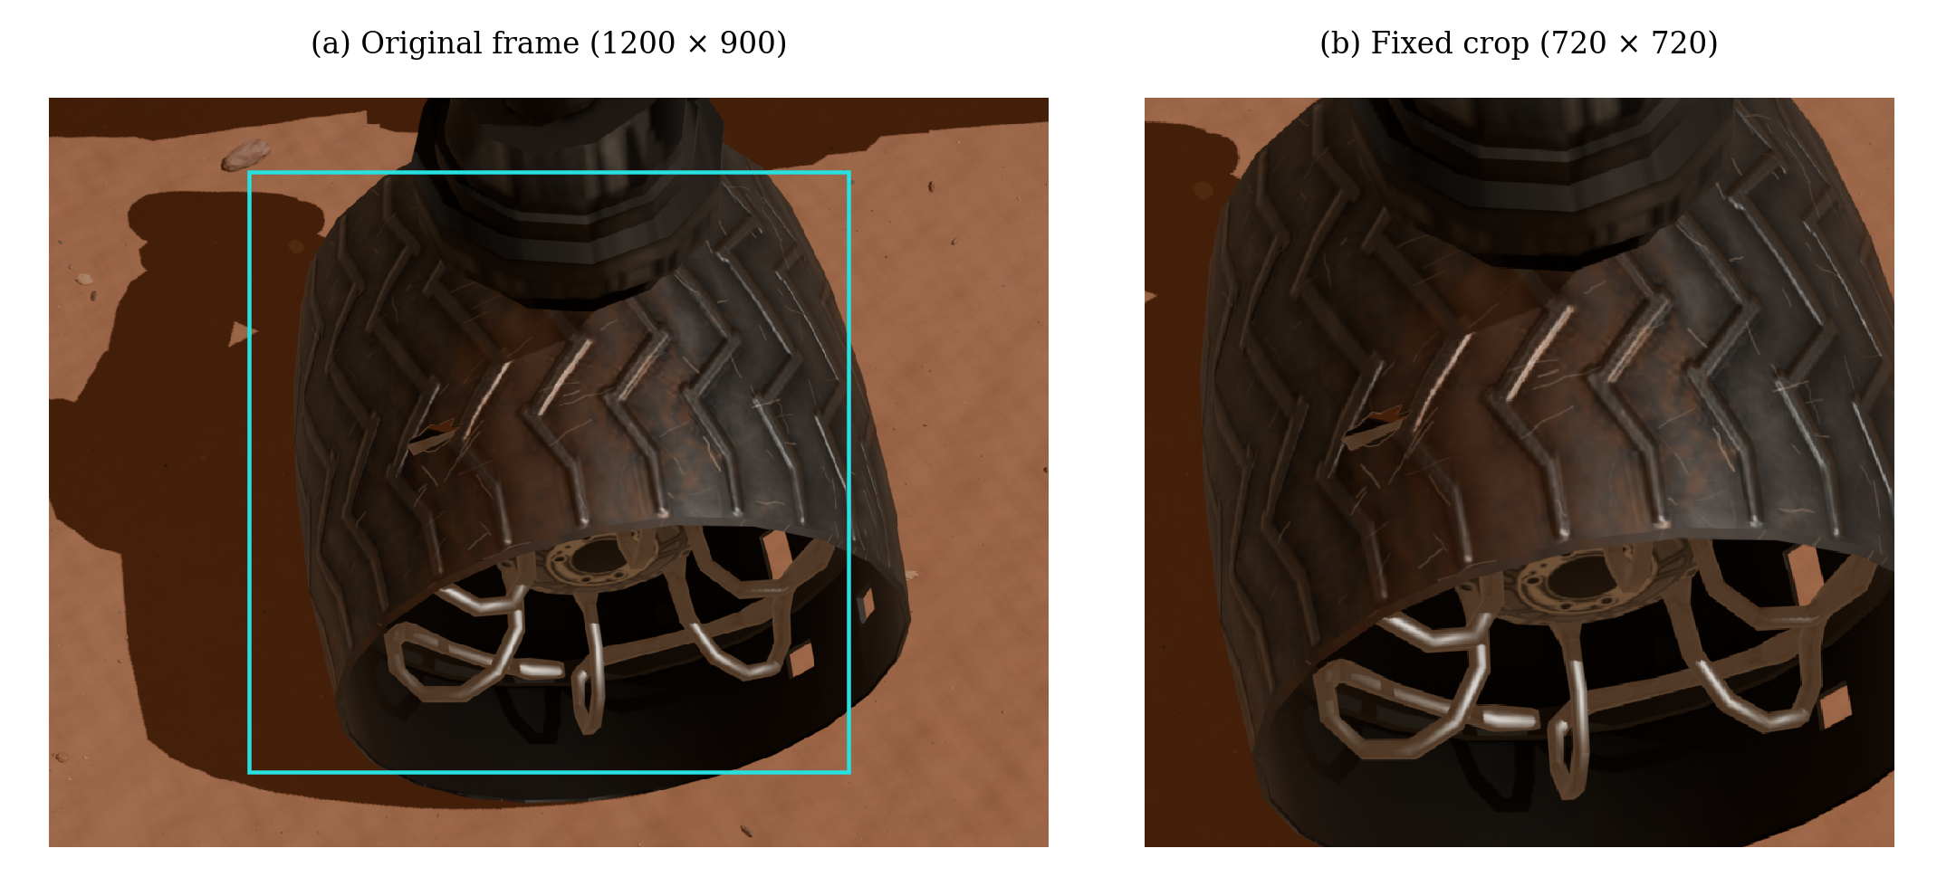
Il protocollo di ispezione
Posa A: 2.800 immagini normali di training e 808 immagini di test
Elaborazione della tesi
Lightweight Scene Understanding and Synthetic Data-Driven Damage Inspection for Martian Rovers
27/10/2026
17/28
Notes:
Durata indicativa: 0:35. Intervallo: 8:55–9:30.
Il confronto principale usa la posa A, un’acquisizione controllata che mantiene variabilità di ruota, luce e usura. Un ritaglio fisso di 720 per 720 pixel concentra il dettaglio sulla ruota e precede il preprocessing specifico di ogni modello. Il sottoinsieme contiene 2.800 immagini normali di training e 808 immagini di test. Le configurazioni vengono selezionate o calibrate con la validation. Risoluzioni e copertura spaziale differiscono fra i modelli, come indicato nel protocollo della tesi.
Fonte interna: Cap. 4, Preprocessing; cap. 6, Experimental Setup.

Slide 18
Segmentazione: qualità sul test
mIoU test (%) Configurazioni FP32
Elaborazione della tesi
Lightweight Scene Understanding and Synthetic Data-Driven Damage Inspection for Martian Rovers
27/10/2026
18/28
Notes:
Durata indicativa: 0:40. Intervallo: 9:30–10:10.
La mIoU misura la sovrapposizione tra classi predette e annotazioni, mediata sulle categorie valutate. Nel confronto FP32 SegFormer-B0 raggiunge il valore più alto, 75,55%, seguito da DeepLabV3 con ResNet34. Le configurazioni LCNet scendono a circa 58–59%, ma richiedono meno di un milione di parametri. Questo confronto evidenzia il costo in qualità associato alle configurazioni più compatte e fornisce la base per studiare il deployment a precisione ridotta.
Fonte interna: Cap. 5, tab. s5mars-reference-accuracy.

Slide 19
Segmentazione: qualità ed energia
SegFormer-B0
75,55% / 76,93%
DeepLabV3+ MV2
64,07% / 65,63%
mIoU test: FP32 / QAT
Energia GPU (mJ/immagine)
NVIDIA T4. La procedura QAT include fine-tuning e distillazione.
Elaborazione della tesi
Lightweight Scene Understanding and Synthetic Data-Driven Damage Inspection for Martian Rovers
27/10/2026
19/28
Notes:
Durata indicativa: 0:40. Intervallo: 10:10–10:50.
Qui mostro un estratto del confronto di deployment. Per SegFormer-B0 la procedura QAT porta la mIoU dal 75,55% al 76,93%, riducendo l’energia GPU misurata da 835,72 a 291,76 millijoule per immagine. DeepLabV3+ con MobileNetV2 richiede ancora meno energia, 115,34 millijoule, con mIoU del 65,63%. La scelta dipende dal livello di accuratezza richiesto. Queste differenze riguardano deployment completi e non isolano l’effetto della sola quantizzazione.
Fonte interna: Cap. 5, tab. s5mars-quantization-accuracy-efficiency.

Slide 20
Ispezione: rilevamento del danno
Image AUROC (%) Test sintetico della posa A
Elaborazione della tesi
Lightweight Scene Understanding and Synthetic Data-Driven Damage Inspection for Martian Rovers
27/10/2026
20/28
Notes:
Durata indicativa: 0:40. Intervallo: 10:50–11:30.
L’Image AUROC misura quanto gli score ordinino le osservazioni danneggiate sopra quelle normali, senza fissare una soglia operativa. Sul test della posa A, PC-L raggiunge l’86,43%, seguito da SuperSimpleNet con l’82,72%. Le configurazioni TinyGLASS sono intorno al 77%. Si tratta delle configurazioni specifiche confrontate nella tesi: condividono la popolazione di immagini, con input e preprocessing propri. Il risultato identifica un compromesso sperimentale e non stabilisce direttamente tassi operativi di falsi allarmi o danni mancati.
Fonte interna: Cap. 6, tab. damage-reference-test-results.

Slide 21
Ispezione: costo di inferenza
TG-384
5,13 ms
38,72 MiB
0,239 J/immagine
Latenza su NVIDIA T4, input già sulla GPU. Preprocessing escluso.
Elaborazione della tesi
Lightweight Scene Understanding and Synthetic Data-Driven Damage Inspection for Martian Rovers
27/10/2026
21/28
Notes:
Durata indicativa: 0:40. Intervallo: 11:30–12:10.
Il costo di inferenza cambia sensibilmente. TG-384 richiede 5,13 millisecondi per immagine e presenta anche il minimo di memoria ed energia GPU misurate: 38,72 MiB e 0,239 joule per immagine. PC-L offre la migliore discriminazione delle immagini, ma richiede 62,89 millisecondi e 4,116 joule. SuperSimpleNet occupa una posizione intermedia. Le misure usano una T4 con input già sulla GPU e non comprendono caricamento, preprocessing o trasferimento.
Fonte interna: Cap. 6, tab. damage-reference-efficiency.

Slide 22
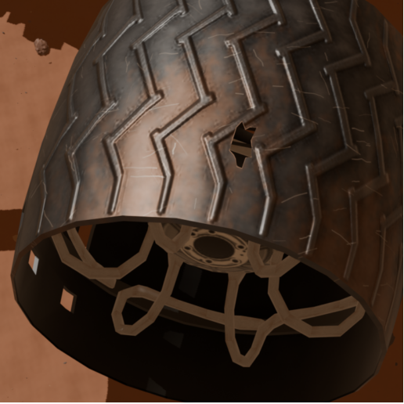
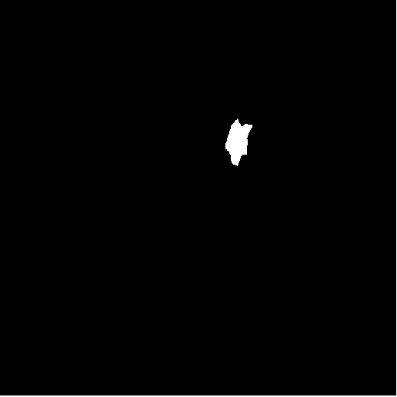
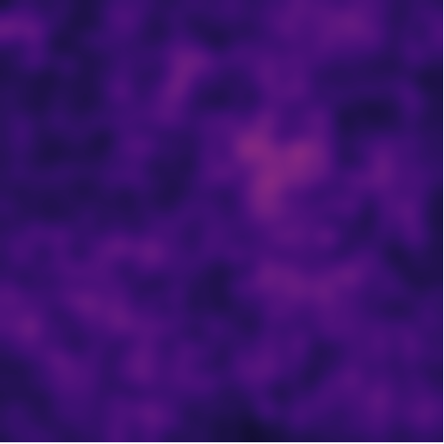
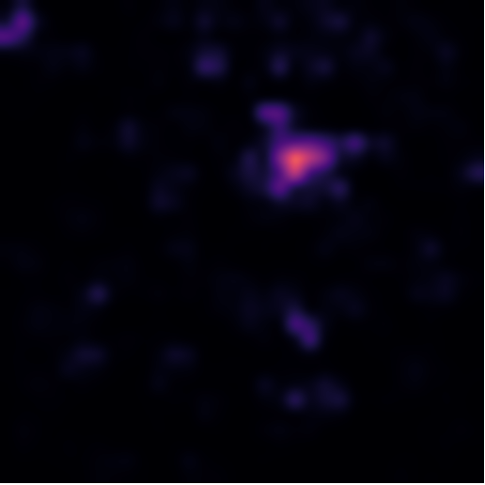
Localizzare il foro rimane più difficile
Immagine
Annotazione
SuperSimpleNet
TinyGLASS-512
Pixel AP test: 19,10%
Pixel AP test: 27,59%
Mappe normalizzate. Pixel AP calcolata sull’intero test.
Elaborazione della tesi
Lightweight Scene Understanding and Synthetic Data-Driven Damage Inspection for Martian Rovers
27/10/2026
22/28
Notes:
Durata indicativa: 0:40. Intervallo: 12:10–12:50.
Le mappe permettono di interpretare la differenza tra rilevamento e localizzazione. Nell’esempio il segnale vicino al foro coesiste con risposte su parti normali della ruota. SuperSimpleNet ottiene una discriminazione delle immagini migliore di TG-512, ma una Pixel AP inferiore: 19,10% contro 27,59%. I valori riportati sono aggregati sull’intero test, mentre la figura è un esempio. Anche i fori piccoli restano difficili e una mappa precisa richiede di controllare le risposte spurie.
Fonte interna: Cap. 6, fig. damage-model-map-comparison e tab. damage-reference-test-results.

Slide 23
Limiti e sviluppi futuri
Validazione su immagini reali
Un asset, una classe di danno
e confronto principale sulla posa A
Misure sulla pipeline completa
Hardware rappresentativo e costi
di preprocessing e trasferimento
Elaborazione della tesi
Lightweight Scene Understanding and Synthetic Data-Driven Damage Inspection for Martian Rovers
27/10/2026
23/28
Notes:
Durata indicativa: 0:35. Intervallo: 12:50–13:25.
I risultati dell’ispezione riguardano un asset Curiosity, una classe di danno e un confronto principale su una posa controllata. Il primo passo successivo è una validazione su immagini reali annotate, eventualmente accompagnata da adattamento di dominio. Un secondo passo è misurare la pipeline completa su hardware rappresentativo, includendo preprocessing e trasferimenti. Estendere danni e condizioni di acquisizione e integrare i due filoni richiede ulteriori esperimenti, mantenendo separati risultati osservati e obiettivi futuri.
Fonte interna: Cap. 7, Discussion and Limitations; cap. 8, Future Work.

Slide 24
Conclusioni
Segmentazione efficiente
Configurazioni per diversi vincoli di accuratezza ed energia
Dataset sintetico annotato
10.000 immagini e generazione controllata delle perforazioni
Ispezione delle ruote
Valutazione distinta di rilevamento, localizzazione e costo
Elaborazione della tesi
Lightweight Scene Understanding and Synthetic Data-Driven Damage Inspection for Martian Rovers
27/10/2026
24/28
Notes:
Durata indicativa: 0:35. Intervallo: 13:25–14:00.
I contributi sono un confronto tra segmentatori e deployment efficienti, una pipeline automatica con diecimila immagini annotate delle ruote e una valutazione di quattro famiglie di anomaly detection. I risultati mostrano configurazioni adatte a priorità diverse di qualità e costo. Per le ruote emerge anche la necessità di valutare separatamente rilevamento e localizzazione. Questo lavoro offre una base sperimentale per futuri moduli di percezione che supportino la comprensione del terreno e un’ispezione più mirata.
Fonte interna: Cap. 8, Conclusions.

Slide 25
Bibliografia 1/4
[1]
NASA Jet Propulsion Laboratory. How to Drive a Mars Rover.
On a Mission, stagione 4, episodio 8, 25 agosto 2022.
jpl.nasa.gov, On a Mission, S4 E8
[2]
A. Rankin et al. Assessing Mars Curiosity Rover Wheel Damage.
IEEE Aerospace Conference, 2022, pp. 1–19.
robotics.jpl.nasa.gov, fmwi-rankin-2022-0225-final.pdf
[3]
NASA. Routine Inspection of Rover Wheel Wear and Tear.
NASA Science, 27 aprile 2016. Immagine PIA20334.
science.nasa.gov/resource/routine-inspection-of-rover-wheel-wear-and-tear/
[4]
J. Zhang et al. S⁵Mars: Semi-Supervised Learning for Mars Semantic Segmentation.
IEEE Transactions on Geoscience and Remote Sensing, vol. 62, 2024.
doi: 10.1109/TGRS.2024.3386756
[5]
M. Purohit et al. Mars-Bench: A Benchmark for Evaluating Foundation Models for Mars Science Tasks.
NeurIPS, Datasets and Benchmarks Track, 2025.
doi: 10.52202/085713-4098
Lightweight Scene Understanding and Synthetic Data-Driven Damage Inspection for Martian Rovers
27/10/2026
25/28
Notes:
Riferimenti citati nelle slide principali. Bibliografia di consultazione, successiva alle conclusioni.
[1] NASA Jet Propulsion Laboratory. How to Drive a Mars Rover. On a Mission, stagione 4, episodio 8, 25 agosto 2022. https://www.jpl.nasa.gov/podcasts/on-a-mission-season-1/season-4-mars-rovers/episode-8-how-to-drive-a-mars-rover/
[2] A. Rankin et al.. Assessing Mars Curiosity Rover Wheel Damage. IEEE Aerospace Conference, 2022, pp. 1–19. https://robotics.jpl.nasa.gov/media/documents/fmwi-rankin-2022-0225-final.pdf
[3] NASA. Routine Inspection of Rover Wheel Wear and Tear. NASA Science, 27 aprile 2016. Immagine PIA20334. https://science.nasa.gov/resource/routine-inspection-of-rover-wheel-wear-and-tear/
[4] J. Zhang et al.. S⁵Mars: Semi-Supervised Learning for Mars Semantic Segmentation. IEEE Transactions on Geoscience and Remote Sensing, vol. 62, 2024. https://doi.org/10.1109/TGRS.2024.3386756
[5] M. Purohit et al.. Mars-Bench: A Benchmark for Evaluating Foundation Models for Mars Science Tasks. NeurIPS, Datasets and Benchmarks Track, 2025. https://doi.org/10.52202/085713-4098

Slide 26
Bibliografia 2/4
[6]
O. Ronneberger, P. Fischer e T. Brox. U-Net: Convolutional Networks for Biomedical Image Segmentation.
MICCAI, 2015, pp. 234–241.
doi: 10.1007/978-3-319-24574-4_28
[7]
L.-C. Chen et al. Rethinking Atrous Convolution for Semantic Image Segmentation.
arXiv:1706.05587, 2017.
arxiv.org/abs/1706.05587
[8]
L.-C. Chen et al. Encoder-Decoder with Atrous Separable Convolution for Semantic Image Segmentation.
ECCV, 2018, pp. 833–851.
doi: 10.1007/978-3-030-01234-2_49
[9]
E. Xie et al. SegFormer: Simple and Efficient Design for Semantic Segmentation with Transformers.
NeurIPS, vol. 34, 2021, pp. 12077–12090.
arxiv.org/abs/2105.15203
[10]
M. Shi et al. Lightweight Context-Aware Network Using Partial-Channel Transformation for Real-Time Semantic Segmentation.
IEEE Transactions on Intelligent Transportation Systems, 25(7), 2024.
doi: 10.1109/TITS.2023.3348631
Lightweight Scene Understanding and Synthetic Data-Driven Damage Inspection for Martian Rovers
27/10/2026
26/28
Notes:
Riferimenti citati nelle slide principali. Bibliografia di consultazione, successiva alle conclusioni.
[6] O. Ronneberger, P. Fischer e T. Brox. U-Net: Convolutional Networks for Biomedical Image Segmentation. MICCAI, 2015, pp. 234–241. https://doi.org/10.1007/978-3-319-24574-4_28
[7] L.-C. Chen et al.. Rethinking Atrous Convolution for Semantic Image Segmentation. arXiv:1706.05587, 2017. https://arxiv.org/abs/1706.05587
[8] L.-C. Chen et al.. Encoder-Decoder with Atrous Separable Convolution for Semantic Image Segmentation. ECCV, 2018, pp. 833–851. https://doi.org/10.1007/978-3-030-01234-2_49
[9] E. Xie et al.. SegFormer: Simple and Efficient Design for Semantic Segmentation with Transformers. NeurIPS, vol. 34, 2021, pp. 12077–12090. https://arxiv.org/abs/2105.15203
[10] M. Shi et al.. Lightweight Context-Aware Network Using Partial-Channel Transformation for Real-Time Semantic Segmentation. IEEE Transactions on Intelligent Transportation Systems, 25(7), 2024. https://doi.org/10.1109/TITS.2023.3348631

Slide 27
Bibliografia 3/4
[11]
B. Jacob et al. Quantization and Training of Neural Networks for Efficient Integer-Arithmetic-Only Inference.
CVPR, 2018, pp. 2704–2713.
arxiv.org/abs/1712.05877
[12]
NASA Visualization Technology Applications and Development. Curiosity 3D Model.
NASA Science, 22 aprile 2019.
science.nasa.gov/resource/curiosity-3d-model/
[13]
HiRISE. Possible MSL Landing Site in Gale Crater.
DTM e orthoimage, PSP_010573_1755 e PSP_010639_1755.
hirise.lpl.arizona.edu/dtm/dtm.php?ID=PSP_010573_1755
[14]
J. Tobin et al. Domain Randomization for Transferring Deep Neural Networks from Simulation to the Real World.
IEEE/RSJ IROS, 2017, pp. 23–30.
doi: 10.1109/IROS.2017.8202133
[15]
P. Bergmann et al. MVTec AD: A Comprehensive Real-World Dataset for Unsupervised Anomaly Detection.
CVPR, 2019, pp. 9584–9592.
doi: 10.1109/CVPR.2019.00982
Lightweight Scene Understanding and Synthetic Data-Driven Damage Inspection for Martian Rovers
27/10/2026
27/28
Notes:
Riferimenti citati nelle slide principali. Bibliografia di consultazione, successiva alle conclusioni.
[11] B. Jacob et al.. Quantization and Training of Neural Networks for Efficient Integer-Arithmetic-Only Inference. CVPR, 2018, pp. 2704–2713. https://arxiv.org/abs/1712.05877
[12] NASA Visualization Technology Applications and Development. Curiosity 3D Model. NASA Science, 22 aprile 2019. https://science.nasa.gov/resource/curiosity-3d-model/
[13] HiRISE. Possible MSL Landing Site in Gale Crater. DTM e orthoimage, PSP_010573_1755 e PSP_010639_1755. https://hirise.lpl.arizona.edu/dtm/dtm.php?ID=PSP_010573_1755
[14] J. Tobin et al.. Domain Randomization for Transferring Deep Neural Networks from Simulation to the Real World. IEEE/RSJ IROS, 2017, pp. 23–30. https://doi.org/10.1109/IROS.2017.8202133
[15] P. Bergmann et al.. MVTec AD: A Comprehensive Real-World Dataset for Unsupervised Anomaly Detection. CVPR, 2019, pp. 9584–9592. https://doi.org/10.1109/CVPR.2019.00982

Slide 28
Bibliografia 4/4
[16]
K. Roth et al. Towards Total Recall in Industrial Anomaly Detection.
CVPR, 2022, pp. 14318–14328.
arxiv.org/abs/2106.08265
[17]
K. Batzner, L. Heckler e R. König. EfficientAD: Accurate Visual Anomaly Detection at Millisecond-Level Latencies.
WACV, 2024, pp. 128–138.
arxiv.org/abs/2303.14535
[18]
B. Rolih, M. Fučka e D. Skočaj. SuperSimpleNet: Unifying Unsupervised and Supervised Learning for Fast and Reliable Surface Defect Detection.
ICPR 2024, LNCS 15310, Springer, 2025, pp. 47–65.
doi: 10.1007/978-3-031-78192-6_4
[19]
B. Rolih, M. Fučka e D. Skočaj. No Label Left Behind: A Unified Surface Defect Detection Model for All Supervision Regimes.
Journal of Intelligent Manufacturing, vol. 37, 2026, pp. 3189–3209.
doi: 10.1007/s10845-025-02680-8
[20]
P. Bonazzi et al. TinyGLASS: Real-Time Self-Supervised In-Sensor Anomaly Detection.
arXiv:2603.16451v3, 2026. Accettato ad AICAS 2026.
arxiv.org/abs/2603.16451v3
Lightweight Scene Understanding and Synthetic Data-Driven Damage Inspection for Martian Rovers
27/10/2026
28/28
Notes:
Riferimenti citati nelle slide principali. Bibliografia di consultazione, successiva alle conclusioni.
[16] K. Roth et al.. Towards Total Recall in Industrial Anomaly Detection. CVPR, 2022, pp. 14318–14328. https://arxiv.org/abs/2106.08265
[17] K. Batzner, L. Heckler e R. König. EfficientAD: Accurate Visual Anomaly Detection at Millisecond-Level Latencies. WACV, 2024, pp. 128–138. https://arxiv.org/abs/2303.14535
[18] B. Rolih, M. Fučka e D. Skočaj. SuperSimpleNet: Unifying Unsupervised and Supervised Learning for Fast and Reliable Surface Defect Detection. ICPR 2024, LNCS 15310, Springer, 2025, pp. 47–65. https://doi.org/10.1007/978-3-031-78192-6_4
[19] B. Rolih, M. Fučka e D. Skočaj. No Label Left Behind: A Unified Surface Defect Detection Model for All Supervision Regimes. Journal of Intelligent Manufacturing, vol. 37, 2026, pp. 3189–3209. https://doi.org/10.1007/s10845-025-02680-8
[20] P. Bonazzi et al.. TinyGLASS: Real-Time Self-Supervised In-Sensor Anomaly Detection. arXiv:2603.16451v3, 2026. Accettato ad AICAS 2026. https://arxiv.org/abs/2603.16451v3

